Slide 1
Життя без конфліктів
Підготувала учениця
11 класу
Розумівської ЗОШ
Хижняк Тетяна

Slide 2

Конфлікти настільки пронизують все наше існування і настільки постійно, що в психології виділився навіть цілий розділ в окрему науку - конфліктологію.

Slide 3

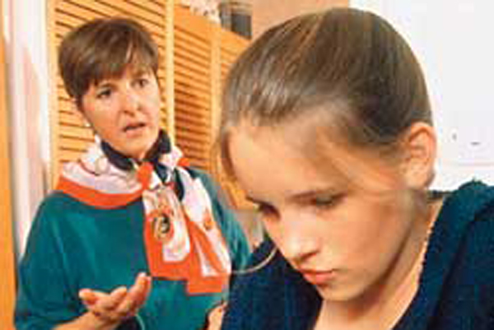
Підлітковий вік - важкий час і для дітей, і для батьків. І ще не відомо, кому сутужніше. Батьки не знають, як поводитись з майже дорослими чадами:
забороняти чи дозволяти, а вчорашні діти намагаються самоствердитись самими різними способами.

Slide 4
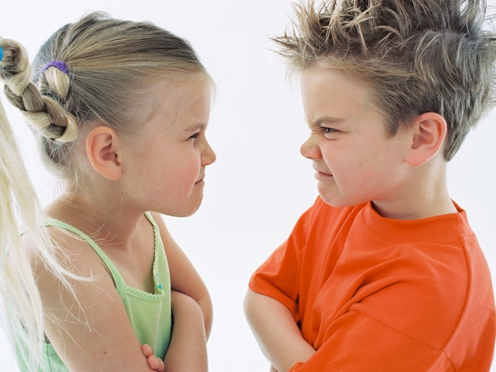
Підліткові, що переживає одну із самих гострих вікових криз, властивий конфлікт, викликаний суперечками із самим собою, самопізнанням, самоствердженням і спробами самореалізації.

Slide 5
Проблеми в різних сферах життя призводять до інших конфліктів:
міжособистісний конфлікт виникає при спілкуванні індивідів з різними поглядами, цілями й характерами, їм складно знайти спільну мову;

Slide 6
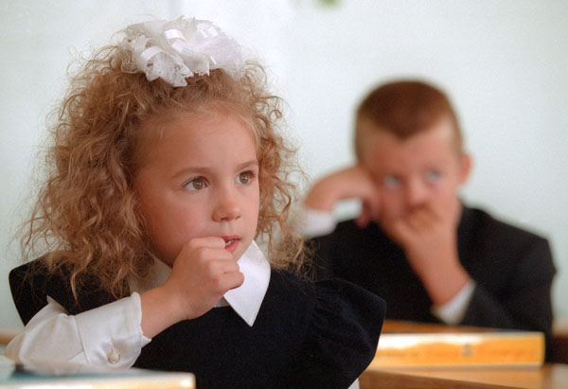
конфлікт між індивідом і групою виникає, якщо особистість займає позицію, що відрізняється від позицій групи, наприклад, весь клас зриває урок, а один підліток залишається в класі - його стосунки з класом будуть конфліктними, тому що він іде проти групи;

Slide 7
міжгруповий конфлікт виникає через протиріччя та ідейні установки (не обов’язково реальні) двох різних груп.

Slide 8
Щоб подолати конфліктну ситуацію, психологі радять:
Знайти коріння її зародження, визначити сфери, причини, рівень и стиль конфліктної взаємодії.
Проаналізувати власні почуття та емоції щодо конфлікту
Зрозуміти глибинні інтереси кожного участника конфлікту
Обранти оптимальну модель поведінки
Обрати правильне рішення та втілити його в життя

Slide 9
У кожног в житті є щось добре і погане. Кожна людина радіє і засмучується. І у кожного з нас є конфлікти. Життя не ідеальне, адже кожен робить помилки і правельні рішення. Життя не було б унікальним, якщо б воно було б ідеальним…

